Slide 1
Проект
«Почтовые истории»

Slide 2
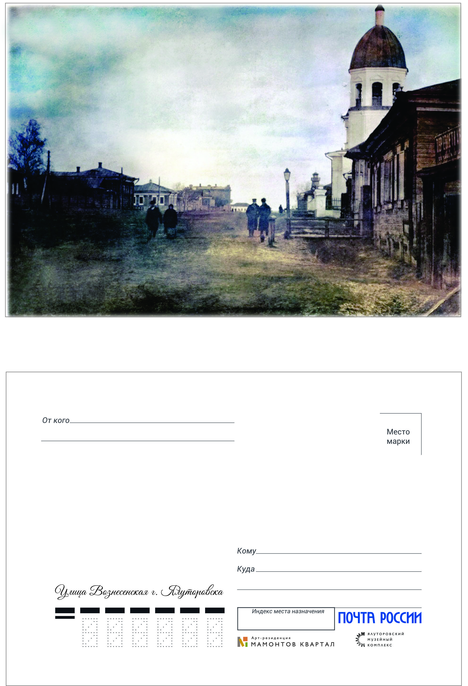
Популяризация исторического наследия города Ялуторовска через посткроссинг и его продвижение на территории г. Ялуторовска

Slide 3
Город Ялуторовск, улица Вознесенская, XIX в.

Slide 4
ПОЧТОВЫЕ ИСТОРИИ
История
В России почтовая открытка появилась 151 год назад (25 марта 1872 года).
Получение письма всегда было долгожданным событием. Родственникам и друзьям обязательно отсылали открытки к праздникам. Получать их было не менее приятно, чем письма. Это означало, что человек, выбирая открытку, думал о вас.
Адресат, получивший почтовое письмо, словно чувствовал тепло рук, писавших строчки послания. Живые бумажные письма таили в себе предвкушение – что же там, в конверте, какие новости спрятаны?
Люди со всего мира, увлеченные получением писем, испытывают необычайную радость от строчек послания, которые нередко мог написать совсем незнакомый человек.

Slide 5
Уходит в прошлое забытая традиция отправлять открытки по почте родным и друзьям. Музейный проект возрождает традиции почтовой открытки, открывая для людей многовековую историю города Ялуторовска

Slide 8
«Открытка из прошлого»: рождение
Производится отбор фотодокументов через изучение историко-документального фонда музейного комплекса и выявление наиболее исторически ценных объектов города и персоналий для печати открыток.

Slide 9
Открытка из прошлого»: рождение
Изображения исторических объектов градостроения в
г. Ялуторовске XIX века, а также известных исторических персоналий, внесших вклад в социально- экономическое развитие города и района, представляются для обсуждения общественности в социальных сетях.

Slide 10
Объявляется акция «Открытка из прошлого»
Для горожан и гостей города проводятся тематические мероприятия, где каждому участнику предоставляется уникальная возможность подписать эксклюзивную открытку с пожеланиями друзьям и близким, и отправить Почтой России

Slide 11
Акция «Открытка из прошлого», посвященная Дню образования Тюменской области

Slide 12
Кадышников К.И. Картина «Торговля на Ялуторовском базаре в середине XIX в.».
Данная картина послужила темой для изучения и знакомства с ремеслами, промыслами и торговлей в Ялуторовске в XIX веке и в последующем - основой для печати изображения на открытке

Slide 13
Тематические встречи для гостей и жителей города Ялуторовска
11-20 августа 2023 г.
Акция «Открытка из прошлого», приуроченная ко Дню рождения Тюменской области
1 октября 2023 г.
Акция «Души запасы золотые», приуроченная ко Дню пожилого человека
13-15 октября 2023 г.
«Мамонтовские дни» в Ялуторовске

Slide 14
Тематические встречи для гостей и жителей города Ялуторовска
26 ноября 2023г.
Акция «Свет материнства –
свет любви», приуроченная ко Дню Матери
9 – 14 декабря 2023 г.
Областной историко-культурный фестиваль «Декабристские вечера»
15 – 31 декабря 2023 г.
Новогодние встречи

Slide 15
Любой желающий в рамках действия акции может посетить мероприятия на музейных объектах Ялуторовского музейного комплекса, узнать, какое событие из истории города перекликается с памятными датами или государственными праздниками. Далее необходимо написать на открытке пожелание и отправить ее почтой или просто опустить в почтовый ящик своим родным, друзьям и знакомым.

Slide 18
Ожившие воспоминания

